Slide 1
ТЕОРЕТИКО-МНОЖЕСТВЕННЫЕ ПАРАДОКСЫ, ИХ ПРИЧИНЫ И РОЛЬ В РАЗВИТИИ МНОЖЕСТВ
ФГБОУ ВПО «Хакасский государственный университет им. Н.Ф. Катанова»
Институт естественных наук и математики
Кафедра математики и методики преподавания математики
Выполнила студентка группы МФ-11, Горошко Елизавета
Руководитель : Бобылева Оксана Владимировна
Абакан,2016

Slide 2
Содержание
Понятие множество
Понятие парадокс
Цель работы и задача
Парадокс Бурали-Форти
Парадокс Кантора
Парадокс Рассела
Парадокс Тристрама Шенди
Парадокс Ришара
Парадокс (теорема) Банаха-Тарского или парадокс удвоения шара
Парадокс Греллинга-Нельсона
Парадокс Скулема
Разрешение парадоксов

Slide 3
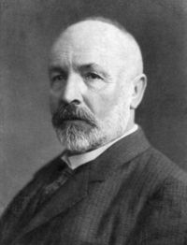
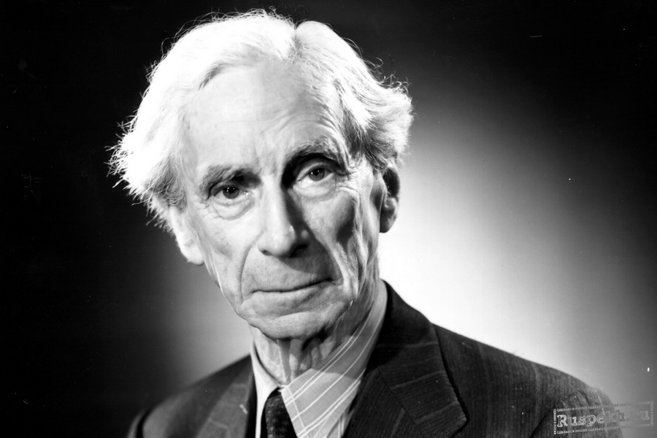
Георг Кантор
Бертран Рассел
Множество – раздел математики, в котором изучаются свойства множеств – совокупностей элементов произвольной природы, обладающих каким-либо общим свойством.

Slide 4
Парадоксы (логики и теории множеств) — (греч. image — неожиданный) — формально-логические противоречия, которые возникают в содержательные множества теории и формальной логике при сохранении логической правильности рассуждения. Парадоксы возникают тогда, когда два взаимоисключающих (противоречащих) суждения оказываются в равной мере доказуемыми.

Slide 5
Цель - изучение парадоксов теории множеств как наследников античных антиномий и вполне логичных следствий перехода к новому уровню абстракции — бесконечности.
Задача — рассмотреть основные парадоксы, их философскую интерпретацию.

Slide 6
Парадокс Бурали-Форти
Если x — произвольное множество порядковых чисел, то множество-сумма Ux есть порядковое число, большее или равное каждому из элементов x. Предположим теперь, что Ω — множество всех порядковых чисел. Тогда UΩ— порядковое число, большее или равное любому из чисел в Ω. Но тогда и UΩ∪{UΩ}= UΩ+1 — порядковое число, причём уже строго большее, а значит, и не равное любому из чисел в Ω. Но это противоречит условию, по которому Ω — множество всех порядковых чисел.
Сущность же парадокса в том, что при образовании множества всех порядковых чисел образуется новый порядковый тип, которого ещё не было среди «всех» трансфинитных порядковых чисел, существовавших до образования множества всех порядковых чисел. Этот парадокс был обнаружен самим Кантором, независимо открыт и опубликован итальянским математиком Бурали-Форти, ошибки же последнего были исправлены Расселом, после чего формулировка приобрела окончательный вид .

Slide 7
Парадокс Кантора
Предположим, что множество всех множеств V= {x│x=x} существует. В этом случае справедливо $∀_{x}∀_{y}(xεt→xεV)$, то есть всякое множество t является подмножеством V. Но из этого следует $∀_{t}$ |t|≤|V| — мощность любого множества не превосходит мощности V. Но в силу аксиомы множества всех подмножеств, для V, как и любого множества, существует множество всех подмножеств P(V), и по теореме Кантора |P(V)|=$2^{\left|V\right|}$ >|V|, что противоречит предыдущему утверждению. Следовательно, V не может существовать, что вступает в противоречие с «наивной» гипотезой о том, что любое синтаксически корректное логическое условие определяет множество, то есть что $∃_{y}∀_{z}$ (zϵy↔A) для любой формулы A, не содержащей y свободно.

Slide 8
Парадокс Рассела
Пусть K — множество всех множеств, которые не содержат себя в качестве своего элемента. Содержит ли K само себя в качестве элемента? Если да, то, по определению K, оно не должно быть элементом K — противоречие. Если нет — то, по определению K, оно должно быть элементом K — вновь противоречие. Данное утверждение логически выводится из парадокса Кантора, что показывает их взаимосвязь.

Slide 9
Парадокс Тристрама Шенди
В романе Стерна «Жизнь и мнения Тристрама Шенди, джентльмена» герой обнаруживает, что ему потребовался целый год, чтобы изложить события первого дня его жизни, и ещё один год понадобился, чтобы описать второй день.
События n-го дня Шенди мог бы описать за n-й год и, таким образом, в его автобиографии каждый день оказался бы запечатленным.
Иначе говоря, если бы жизнь длилась бесконечно, то она насчитывала бы столько же лет, сколько дней.
По мнению Рассела, решение лежит в том, что целое эквивалентно его части в бесконечности. Т.е. к противоречию приводит только «аксиома здравого смысла». Однако же разрешение проблемы лежит в области чистой математики. Очевидно, что имеется два множества — года и дни, между элементами которых установлено взаимно-однозначное соответствие — биекция. Тогда при условии бесконечной жизни главного героя имеется два бесконечных равномощных множества, что, если рассматривать мощность как обобщение понятия количества элементов в множестве, разрешает парадокс.

Slide 10
Парадокс Ришара
Требуется назвать «наименьшее число, не названное в этой книге». Противоречие в том, что с одной стороны, это можно сделать, так как есть наименьшее число, названное в этой книге. Исходя из него, можно назвать и наименьшее неназванное. Но тут возникает проблема: континуум является несчётным, между двумя любыми числами можно вставить ещё бесконечное множество промежуточных чисел. С другой стороны, если бы мы могли назвать это число, оно автоматически бы перешло из класса неупомянутых в книге, в класс упомянутых.

Slide 11
Парадокс (теорема) Банаха-Тарского или парадокс удвоения шара

Slide 12
шар можно «разбить» на куски и собрать из них два таких же шара.

Slide 13
Парадокс Греллинга-Нельсона
Слова либо знаки могут обозначать какое-либо свойство и при этом иметь его или нет. Самая тривиальная формулировка звучит так: является ли слово «гетерологичный» (что означает «неприменимый к самому себе»), гетерологичным?.. Весьма схож с парадоксом Рассела в связи с наличием диалектического противоречия: нарушается двойственность формы и содержания. В случае со словами, имеющими высокий уровень абстракции, невозможно решить, являются ли эти слова гетерологичными.

Slide 14
Парадокс Скулема
Используя теорему Гёделя о полноте и теорему Лёвенхейма-Сколема получаем, что аксиоматическая теория множеств остаётся истинной и тогда, когда будет предполагаться (иметься) для её интерпретации только счётная совокупность множеств. В то же время аксиоматическая теория включает в себя уже упомянутую теорему Кантора, что приводит нас к несчётным бесконечным множествам.

Slide 15
Разрешение парадоксов
Огромное влияние на разрешение парадоксов оказали:

Slide 16
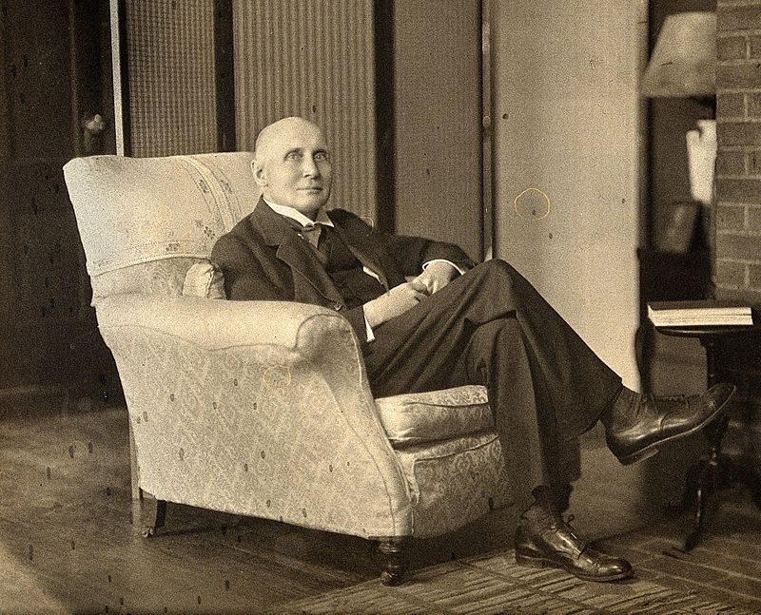
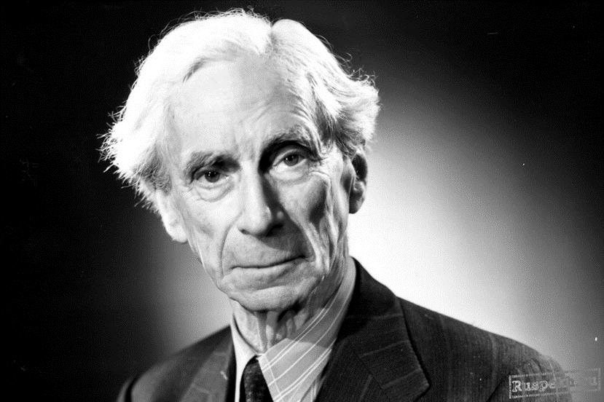
Альфред Норт Уайтхед
Бертран Рассел

Slide 17
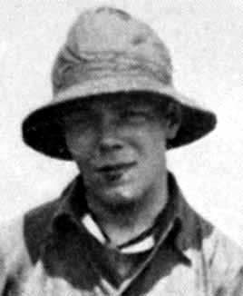
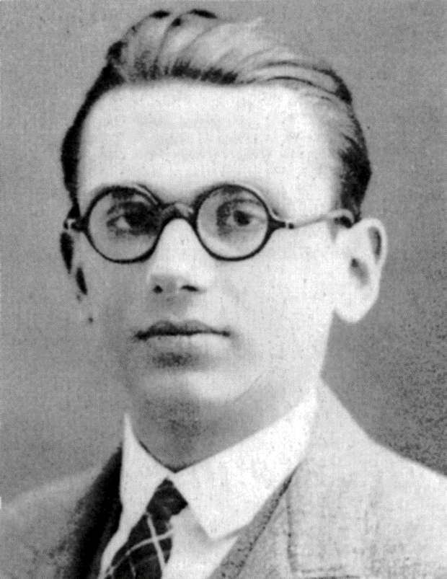
Жак Эрбран Курт Фридрих Гёдель

Slide 18
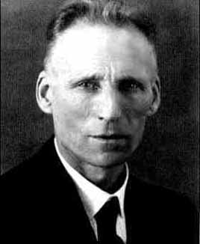
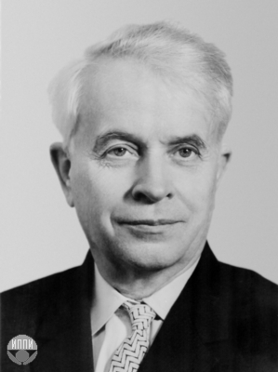
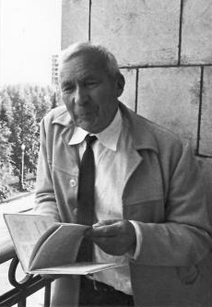
Лёйтзен Э́гберт Ян Бра́уэр Андрей Андреевич Марков
Андрей Николаевич Колмагоров

Slide 19
Парадоксов попросту не существует

Slide 20
Спасибо за внимание!!

